Slide 1
比特幣永續期貨-RSI策略
組員：盧思宇

Slide 2
目錄
回測假設
策略核心邏輯
參數選擇與資產配置
回測績效
每月報酬

Slide 3
回測假設
交易商品：比特幣永續期貨
手續費：單邊 0.15%
本金：10,000U
時間頻率：15min
樣本內：2020/1/1 - 2022/8/31
樣本外：2022/9/1 – 2023/8/15

Slide 4
策略核心邏輯
想法
由於比特幣是一個深受投資人情緒影響的市場，使用趨勢策略再適合不過了。我使用 RSI 衡量市場趨勢 ，當 RSI 快線進入超買區時就進場作多，並在這個基礎下加入一條 RSI 慢線作為濾網，只有在市場處於上漲趨勢時才入場。經過實測這個策略的做空表現不佳，因此只做多。
RSI 定義
U = EMA(max(close[t] - close[t-1], 0))
D = EMA(min(close[t] - close[t-1], 0))
RSI = U / (U + D)
策略邏輯
入場訊號：RSI 快線 > 70 且 RSI 慢線 > 70，則以當根ｋ線收盤價進場
出場訊號：RSI 快線 < 30，則以當根ｋ線收盤價出場
停利：無
停損：下跌 3% 時於當根 k 線的收盤價賣出
參數
使用 [10, 50] 作為快慢線的參數區間，進行最佳化

Slide 5
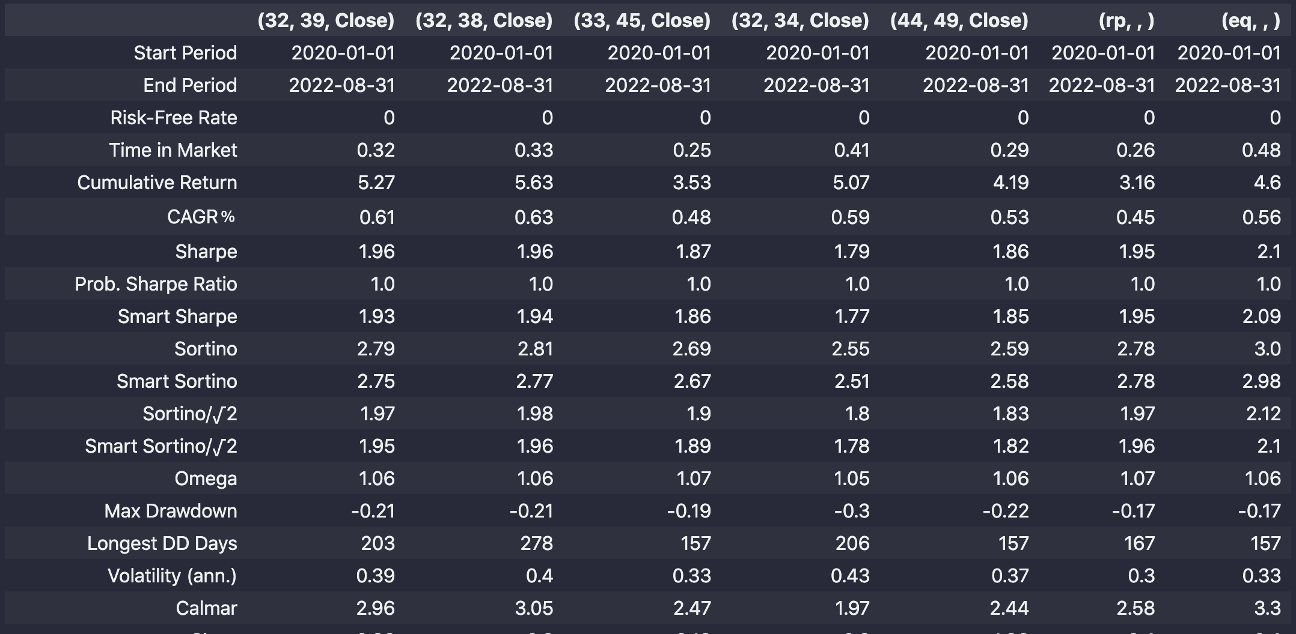
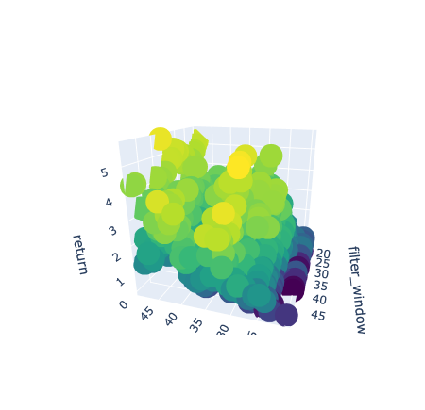
參數選擇與資產配置
查看參數分佈可以發現的確有參數高原的存在。
選取快線參數 < 慢線參數且 Sharpe ratio 最高的 5 組參數，分別建立五組策略，並對其進行等重 (eq) 與 Risk Parity (rp) 的資產配置。可以發現等重的配置下，Sharpe ratio 比單一策略來的都高，且 MDD 比所有單一策略接來得低。
選出的參數：[(32, 39), (32, 38), (33, 45), (32, 34), (44, 49)]

Slide 6
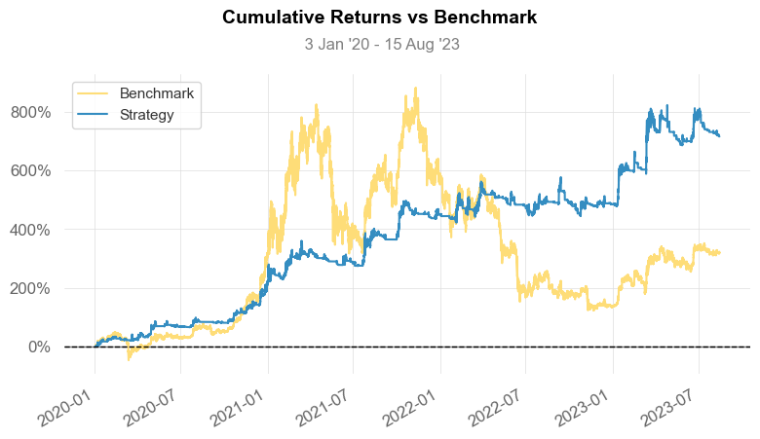
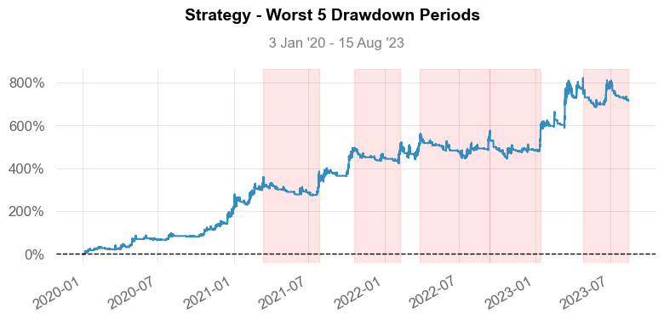
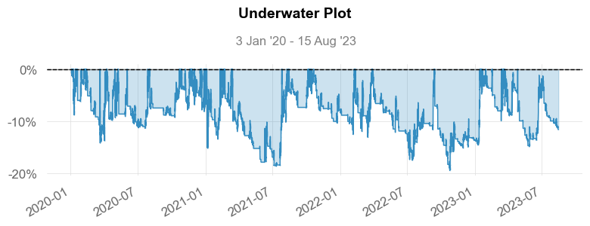
回測績效
 | Buy and Hold | Equal Weight (In-Sample) | Equal Weight (Out-Sample) | Equal Weight (All-Sample) | Risk Parity (In-Sample) | Risk Parity (Out-Sample) | Risk Parity (All-Sample)
Total Return | 239% | 194% | 36% | 229% | 154% | 34% | 188%
Ann. Return | 26% | 32% | 25% | 26% | 27% | 24% | 22%
Total Return (Compounded) | 310% | 490% | 38% | 715% | 316% | 36% | 467%
Ann. Return (Compounded) | 31% | 58% | 26% | 49% | 45% | 25% | 39%
Ann. Volatility | 74% | 35% | 27% | 33% | 30% | 25% | 28%
Sharpe Ratio (365 based) | 0.9 | 2.09 | 1.41 | 1.93 | 1.95 | 1.44 | 1.83
Sharpe Ratio (252 based) | 0.74 | 1.73 | 1.17 | 1.6 | 1.62 | 1.2 | 1.52
Max Drawdown | -77% | -19% | -19% | -19% | -17% | -14% | -17%
Calmar Ratio | 0.43 | 3.13 | 2.06 | 2.76 | 2.6 | 2.52 | 2.44

Slide 7
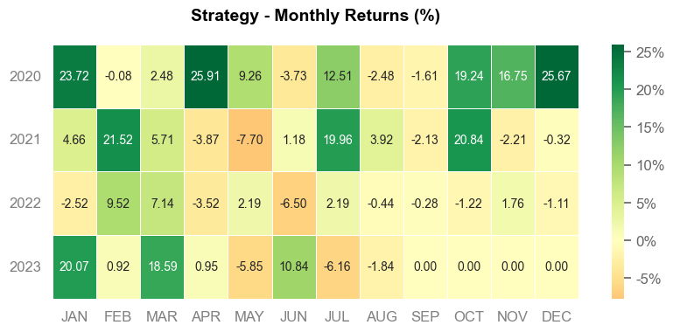
每月報酬

Slide 8
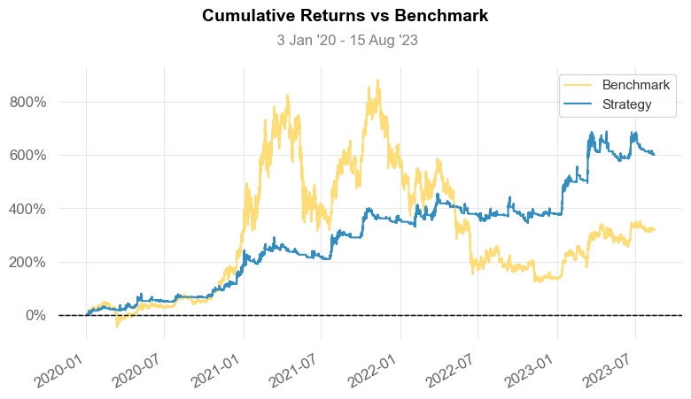
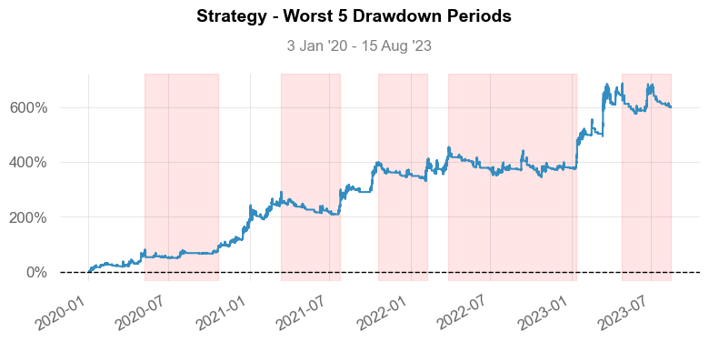
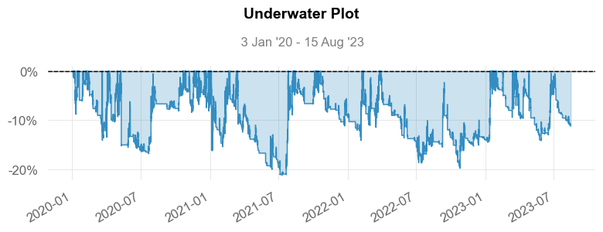
考慮滑價 - 於下根 k 線收盤價進場
 | Buy and Hold | Equal Weight (In-Sample) | Equal Weight (Out-Sample) | Equal Weight (All-Sample) | Risk Parity (In-Sample) | Risk Parity (Out-Sample) | Risk Parity (All-Sample)
Total Return | 239% | 172% | 43% | 214% | 134% | 39% | 173%
Ann. Return | 26% | 30% | 29% | 24% | 25% | 27% | 21%
Total Return (Compounded) | 310% | 373% | 48% | 600% | 239% | 43% | 384%
Ann. Return (Compounded) | 31% | 50% | 33% | 45% | 37% | 29% | 35%
Ann. Volatility | 74% | 35% | 27% | 33% | 30% | 26% | 29%
Sharpe Ratio (365 based) | 0.9 | 1.84 | 1.64 | 1.79 | 1.67 | 1.59 | 1.65
Sharpe Ratio (252 based) | 0.74 | 1.53 | 1.37 | 1.49 | 1.39 | 1.32 | 1.37
Max Drawdown | -0.77 | -0.21 | -0.18 | -0.21 | -0.24 | -0.13 | -0.24
Calmar Ratio | 0.4 | 2.33 | 1.83 | 2.11 | 1.54 | 2.24 | 1.45

Slide 9
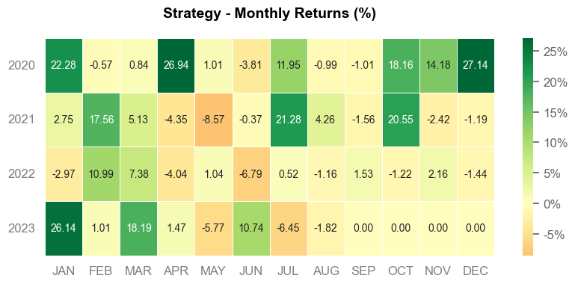
每月報酬 – 考慮滑價

Slide 10
感謝聆聽，敬請指教

